Slide 1
Допълваща и алтернативна комуникация
Използване на ДАК в ежедневието на хора с комуникативни проблеми в сдружение
„Социален център Бургас
15 юни 2023 Г.
Марионела Стоянова и АНА КРУШКОВА

Slide 2
СДРУЖЕНИЕ „СОЦИАЛЕН ЦЕНТЪР БУРГАС“
Неправителствена организация в обществена полза
Основана на 16.12.2011 година
Идеята е на няколко лица с увреждания, техни родители, двама социални работници и един социален асистент
Доставчик на социални услуги - ЦСРИ

Slide 3
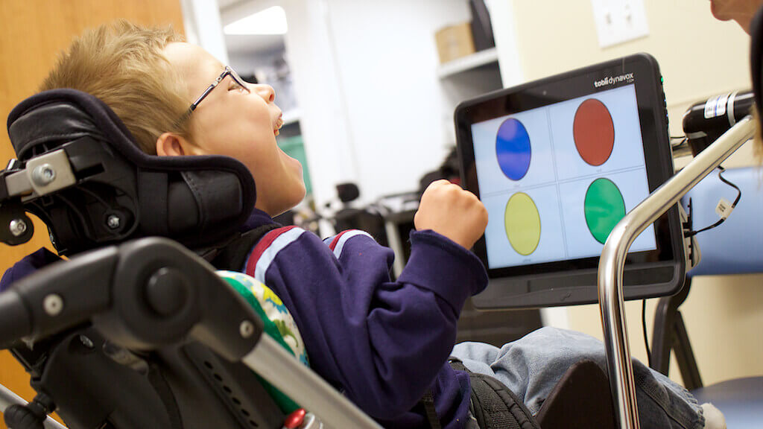
Работим с Допълваща и Алтернативна Комуникация (ДАК)
ДАК е набор от инструменти и стратегии, които индивидът използва за решаване на ежедневните комуникативни предизвикателства.
(International Society for Augmentative and Alternative Communication)

Slide 4
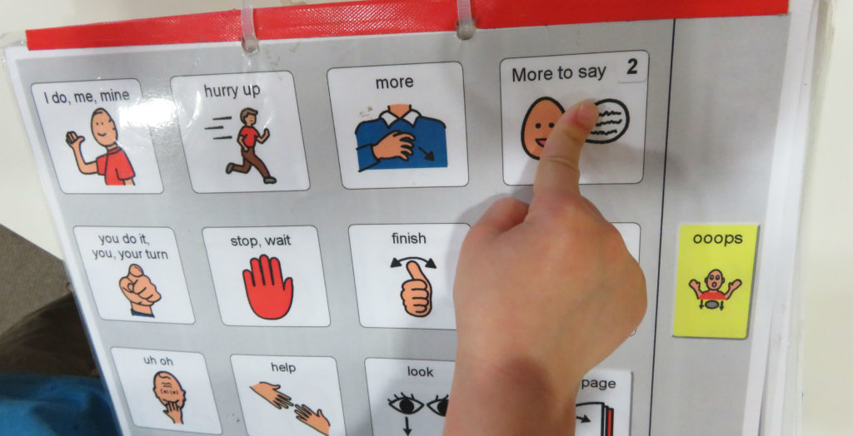
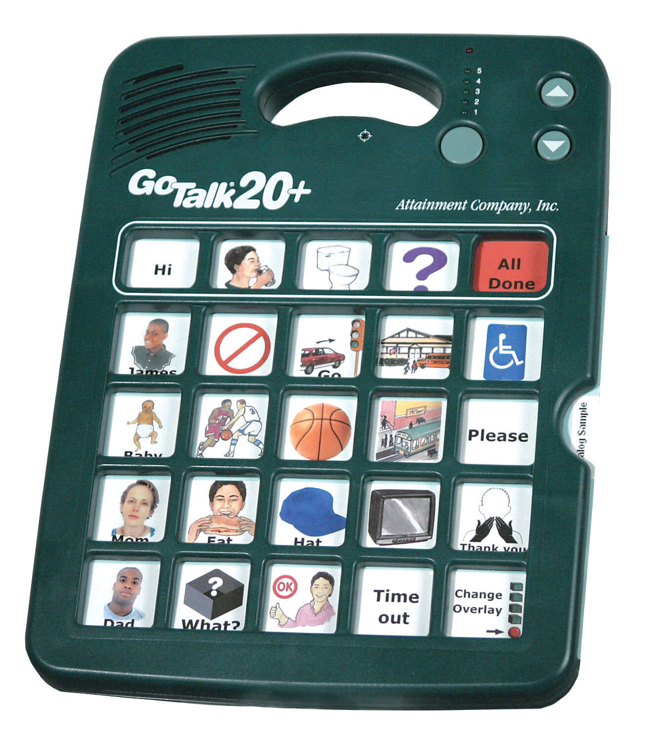
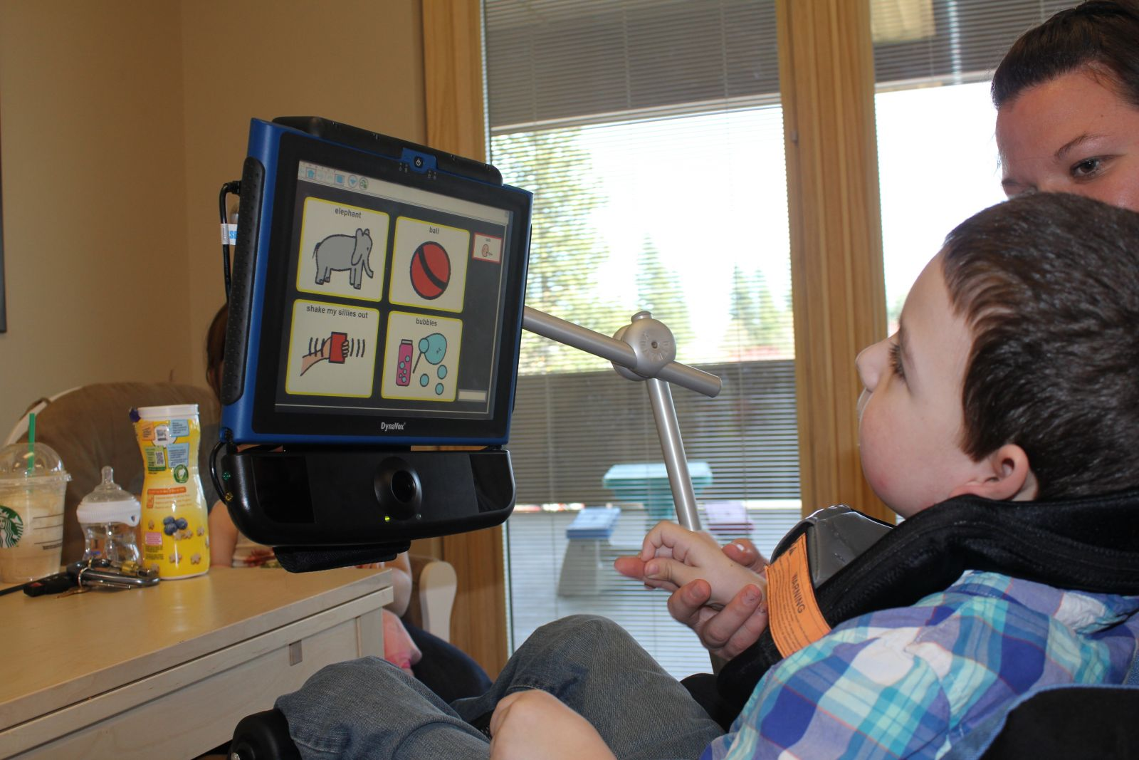

Системите за ДАК биват:
Нискотехнологични (табла с картинки и символи; комуникационни албуми)
Среднотехнологични (суич бутони, задействащи се с едно натискане)
Високотехнологични (компютър или таблет, специален софтуер, синтезирана реч и различни устройства, напр. за проследяване на погледа )

Slide 5
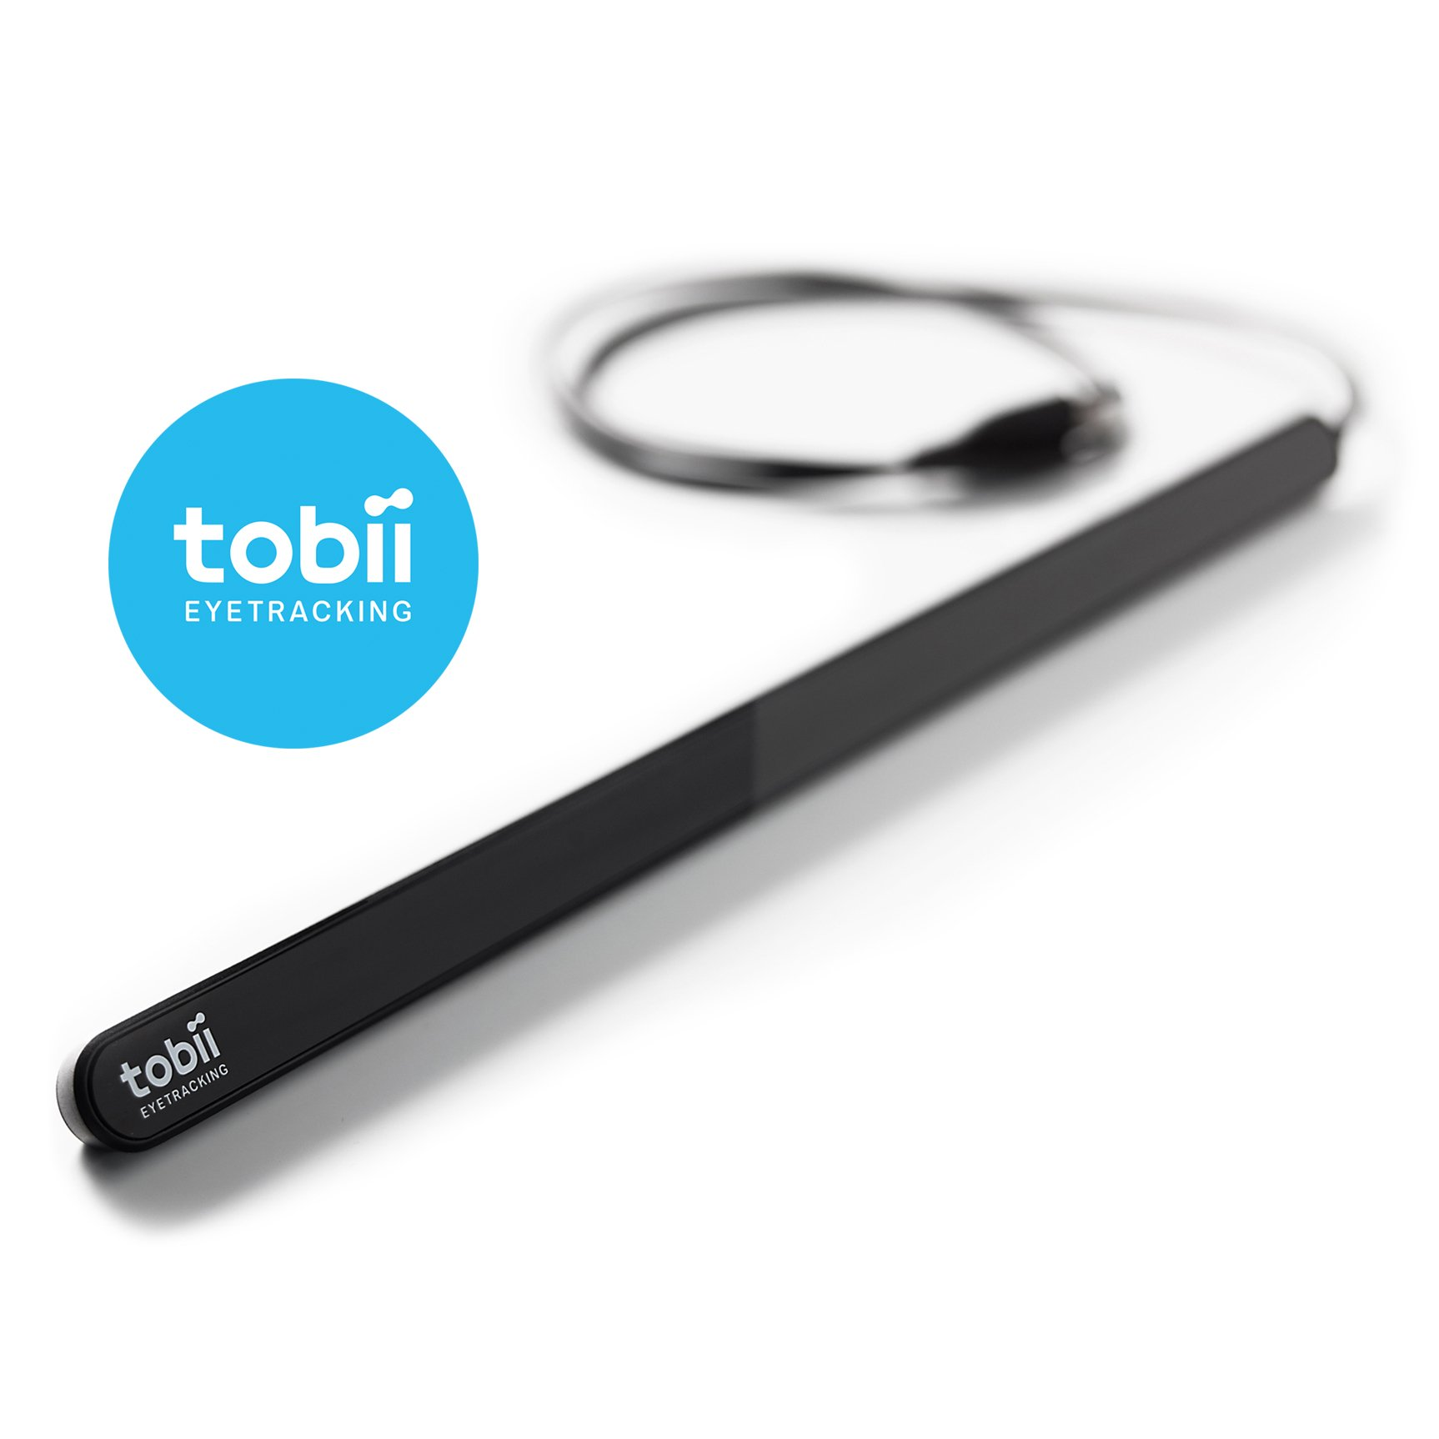
ВисокотехнологичнаТА система ДАК в практиката
Сдружение Социален център Бургас ползва високотехнологична система, с която работят 2 потребители.
Тя се състои от:
Устройство за проследяване на погледа - включва се в USB вход на компютъра и се закрепва с магнит под екрана или е вграден
Софтуер, който превръща погледа в компютърна мишка
Софтуер Communicator 5 за обучение и комуникиране - може да се използва с мишка, тъчскрийн и др. Той може да бъде инсталиран на лаптоп, таблет или настолен компютър.
Софтуерът Communicator 5 може:
да използва различен нагледен картинен модел
да се направят персонални страници, които да представят ежедневието на обучаемия.

Slide 6
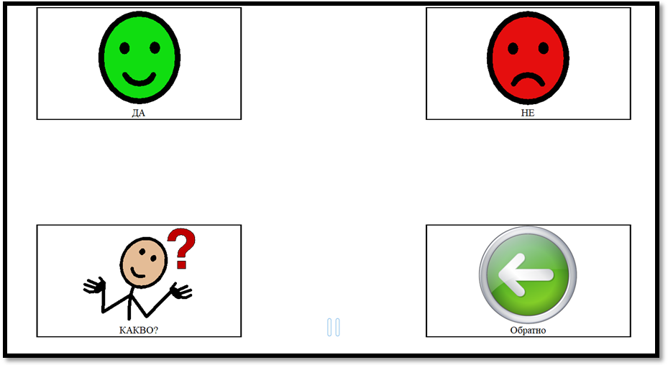
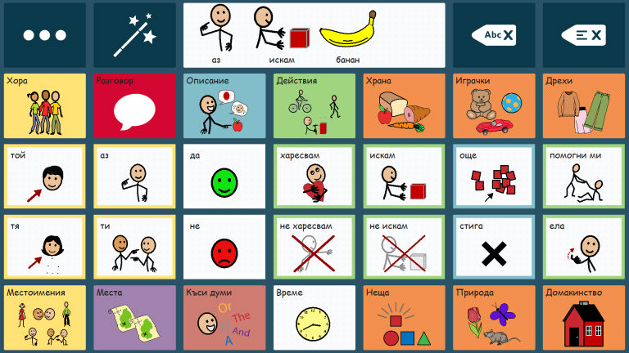
Използвани страници от софтуера Communicator 5
Страниците, които се използват могат да са индивидуални за всеки потребител съобразени с ежедневието му.
Най-често при М.К. се използва страничката с “ ДА, НЕ, КАКВО“

Slide 7
Ефикастността на ДАК системата си пролича по време на пандемията!
Заниманията на М.К. със специалистите от ЦСРИ и ЦСОП не бяха прекъснати и отрицателните последствия от изолацията не се почувстваха толкова силно.
В таблицата са отразени използването на COMMUNICATOR 5

Slide 8
ДАК променя живота на хора
с комуникативни проблеми!

